Slide 1
Правительство Москвы
Департамент средств массовой информации и рекламы города Москвы
аукционы на установку и эксплуатацию
РЕКЛАМНЫХ КОНСТРУКЦИЙ

Slide 2
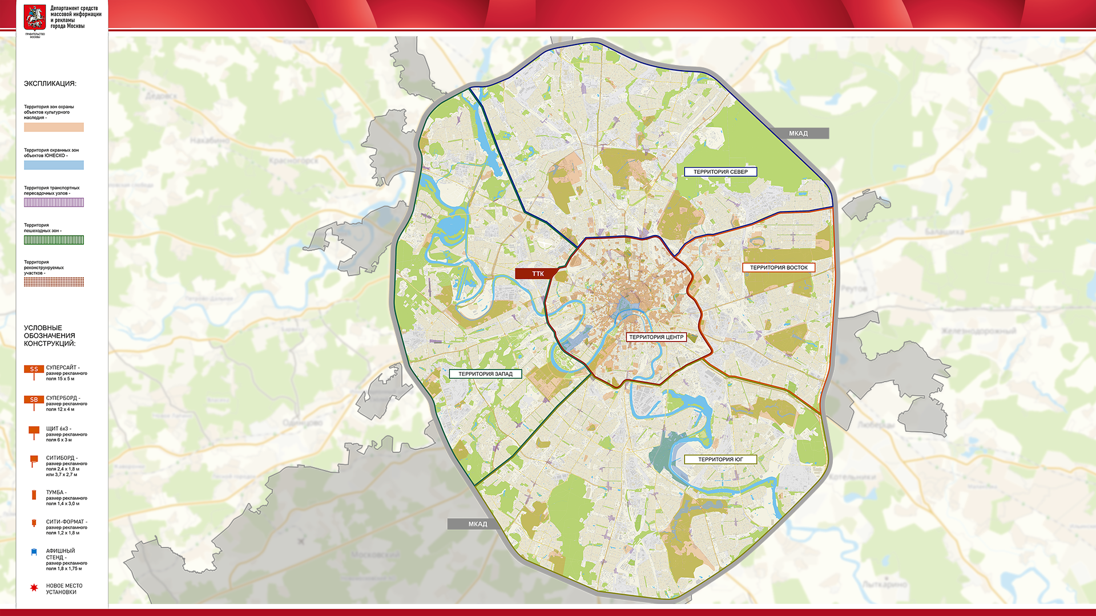
схема размещения рекламных конструкций в городе москве

Slide 3
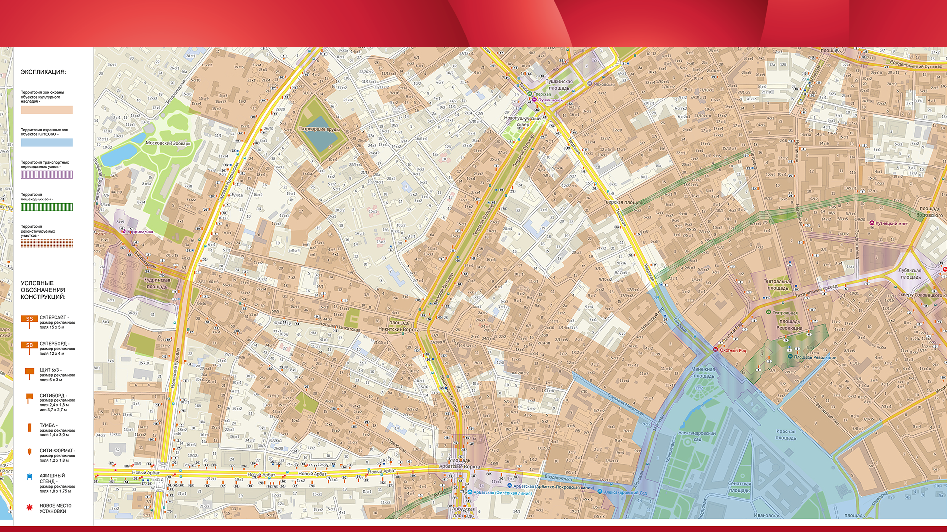
^{ПРОЕКТИРУЕМАЯ СИТУАЦИЯ.}
ФРАГМЕНТ СОГЛАСОВАННОЙ схемы размещения рекламных конструкций ИЮНЬ 2013 ГОДА

Slide 4
Схема размещения
Ул. Садовая-Кудринская, ул. Большая Садовая
Проектное предложение
Существующая ситуация на ноябрь 2012 года

Slide 5
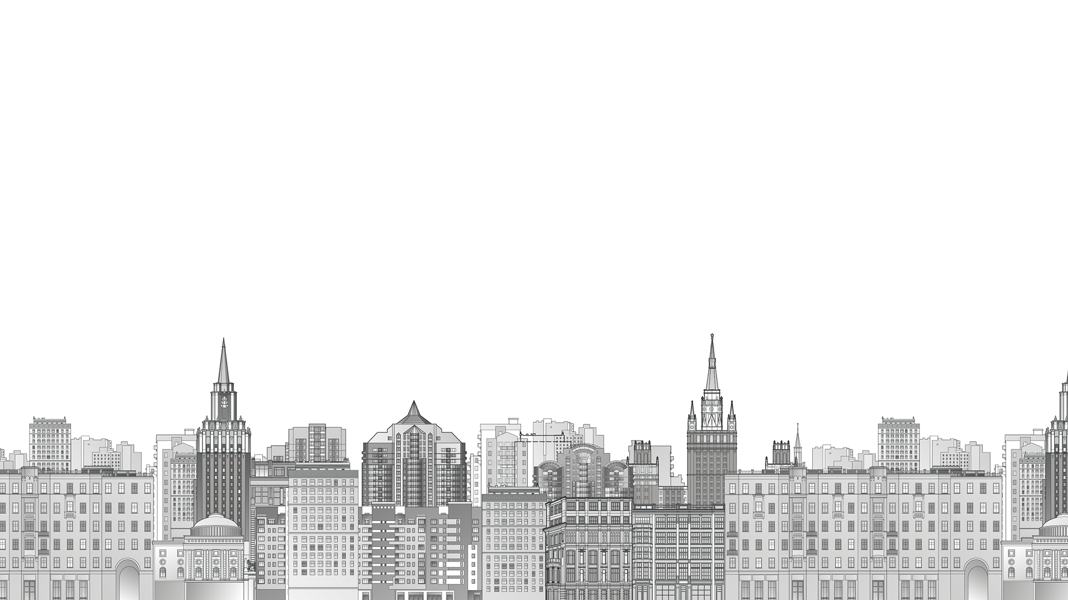
Всего схемой (включая реконструируемые трассы и ТПУ) предусмотрено 11 736 мест.
Общая площадь рекламных полей проектируемой Схемы составляет
397 765,98 кв.м.
Первым этапом проведения торгов станет Схема без зон реконструкции вылетных магистралей, строительства ТПУ и обустройства пешеходных маршрутов.
Всего 7 843 мест.

Slide 6
Информационная справка по вопросу проведения открытых аукционов на право заключения договоров на право установки и эксплуатации рекламных конструкций на имуществе города Москвы
Департаментом СМИ и рекламы на сегодняшний день подготовлена документация по проведению трех открытых аукционов на установку и эксплуатацию рекламных конструкций.
1 аукцион (щиты 6х3м, суперборды, суперсайты)
Стартовая цена на 10 лет размещения 18,9 млдр. руб.
5 крупных лотов
5 лотов
Малый и средний бизнес
2 аукцион (тумбы, сити-борды, сити-форматы)
Стартовая цена на 10 лет размещения 3,3 млдр.руб.
3 лота
3 аукцион (афишные стенды)
Стартовая цена на 10 лет размещения 1,2 млдр. руб.
3 лота

Slide 7
1 аукцион (щиты 6х3м, суперборды, суперсайты)
№ лота | Количество конструкций в лоте | Стартовая цена | Процентное соотношение к общей площади рекламных конструкций, планируемых к размещению в Москве
1 | 789 | 3 533 203 800 | 12,83%
2 | 785 | 3 497 923 800 | 12,61%
3 | 758 | 3 358 876 500 | 12,01%
4 | 701 | 3 172 289 400 | 11,68%
5 | 731 | 3 276 453 600 | 11,91%
6 | 87 | 385 125 300 | 1,38%
7 | 86 | 385 742 700 | 1,40%
8 | 87 | 389 844 000 | 1,42%
9 | 83 | 373 438 800 | 1,36%
10 | 88 | 403 382 700 | 1,51%
Всего на торги выставляется: 6х3 м - 3862 конструкции, суперсайтов - 333 конструкции. Итого 4195 конструкции на сумму 18 776 280 600,00 руб. (68,11%)

Slide 8
2 аукцион (тумбы, ситиборды, сити-форматы)
№ лота | Количество конструкций в лоте | Стартовая цена | Процентное соотношение к общей площади рекламных конструкций, планируемых к размещению в Москве
1 | 657 | 1 116 810 450 | 2,54%
2 | 656 | 1 127 967 750 | 2,57%
3 | 636 | 1 043 295 750 | 2,35%
Всего на торги выставляется:
места для ситибордов 446
места для сити-форматов 333
места для тумб 641
Итого мест 1949
на сумму 3 288 073 950,00 руб. (7,46%)

Slide 9
3 аукцион (афишные стенды)
№ лота | Количество конструкций в лоте | Стартовая цена | Процентное соотношение к общей площади рекламных конструкций, планируемых к размещению в Москве
1 | 566 | 400 000 000 | 3,71%
2 | 566 | 400 000 000 | 3,70%
3 | 567 | 400 000 000 | 3,72%
Всего на торги выставляется 1699 места на 4903 конструкции на сумму 1 200 000 000,00 руб. (11,13%).

